Slide 1
小组作业 · 汇报
股票未来趋势三分类
特征分析工程与分类模型训练
任务一 特征分析与工程 · 任务二 基于已有标签的分类模型训练
A股沪深主板 · 2016–2025 · 60 时间步 × 33 维特征 · 下跌 / 震荡 / 拉伸

Slide 2
BACKGROUND
作业背景与数据说明
研究对象
核心逻辑：横盘突破
A股沪深主板上市公司股票，时间跨度覆盖 2016–2025 年全部交易日。
横盘阶段伴随市场动能持续集聚，释放后易引发显著方向性波动。筛选过去 120 个交易日收盘价波幅 ≤ 30% 的个股作为样本。
三分类标签规则
数据集
以横盘后 50 日累计收益率三分类：下跌(0) < -10%；震荡(1) ±10% 以内；拉伸(2) > +10%。
已去极值、标准化的多维技术因子序列（npy），按 7:1:2 划分训练 / 验证 / 测试集。
样本分布（总体 106,655）：下跌 31,497（29.5%） · 震荡 37,867（35.5%） · 拉伸 37,291（35.0%）
33 维输入 = 9 个基础量价因子（开高低收、涨跌幅、成交量、成交额、换手率、振幅）+ 22 个技术因子 + 2 个市场环境因子（CSI300 / CSI500 日收益率）
02

Slide 3
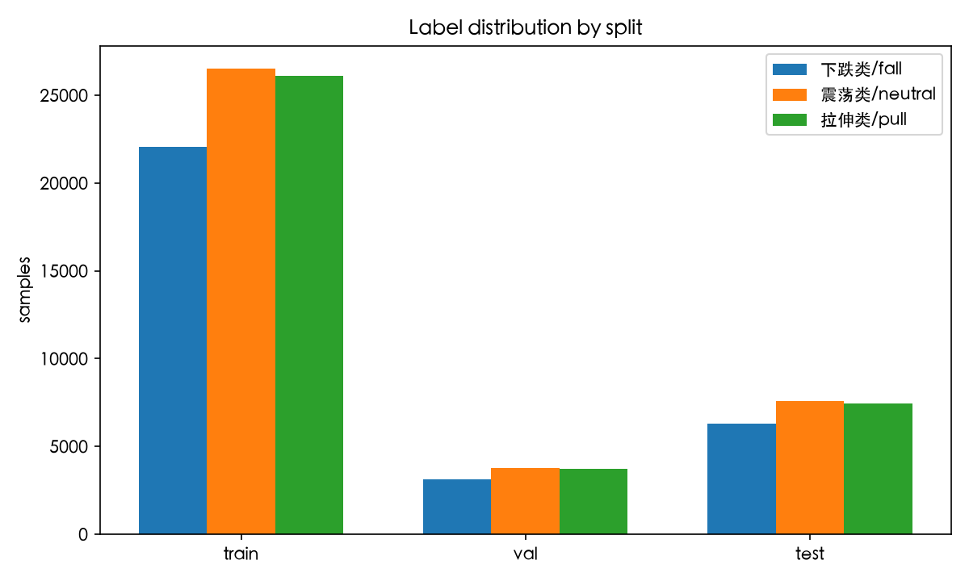
TASK 1 · FEATURE ANALYSIS
数据概览：样本与标签分布
关键事实
▪ 样本形状：每个样本为 60 个时间步 × 33 维特征通道的序列。
▪ 数据规模：训练 74,656 / 验证 10,669 / 测试 21,330（7:1:2）。
▪ 标签均衡：三类占比约 29.5% / 35.5% / 35.0%，分布近似均衡。
▪ 跨集稳定：训练、验证、测试集上类别比例几乎一致（偏差 < 0.01%），划分无分布漂移。
▪ 评估侧重：除整体 Accuracy 外，重点关注下跌类与拉伸类的识别能力（风险识别 + 机会捕捉）。
03

Slide 4
TASK 1 · FEATURE ANALYSIS
特征分析框架：从 33 通道到 264 维聚合特征
60 步 × 33 通道序列 → 每通道提取 8 种统计量（mean / std / min / max / first / last / delta / slope） → 264 维聚合特征向量
相关性分析
特征重要性评估
计算 264 维特征间 Pearson 相关系数，识别共线性与冗余结构，剔除高相关特征。
ANOVA F 检验、随机森林重要性、互信息（MI）三种口径交叉验证，定位判别力最强的通道。
聚类分析
分布与结构可视化
K-Means 对样本聚类，以 ARI / NMI / 纯度衡量聚类结构与已知标签的关联。
PCA 降维观察三类样本的可分性，辅助判断任务难度。
04

Slide 5
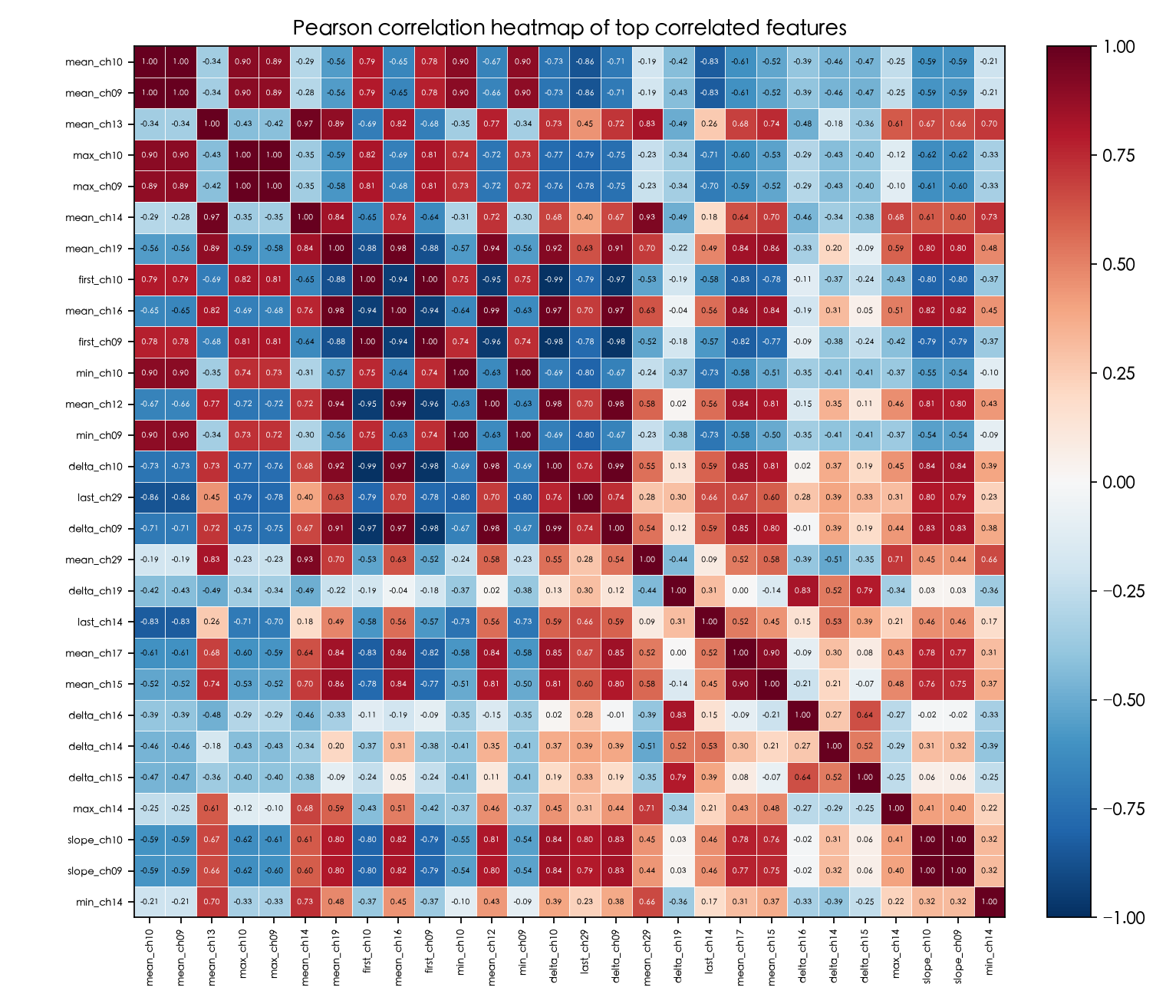
TASK 1 · FEATURE ANALYSIS
相关性分析：剔除冗余，保留低相关特征子集
主要发现
▪ 强冗余存在：部分特征对 |r| 接近 1，如 first_ch03 与 delta_ch03（r = -1.0）、mean_ch09 与 mean_ch10（r ≈ 0.99998）。
▪ 量价通道同源：mean/slope 类统计量在价格相关通道（ch00/ch02/ch03、ch09/ch10）间高度共线。
▪ 筛选规则：以 |r| > 0.95 为阈值执行剔除，共删除 14 个冗余特征，保留 120 维低相关特征子集。
▪ 结论：原始特征存在明显冗余，但冗余集中于同源量价变换；低相关子集为后续重要性评估提供更干净的输入。
05

Slide 6
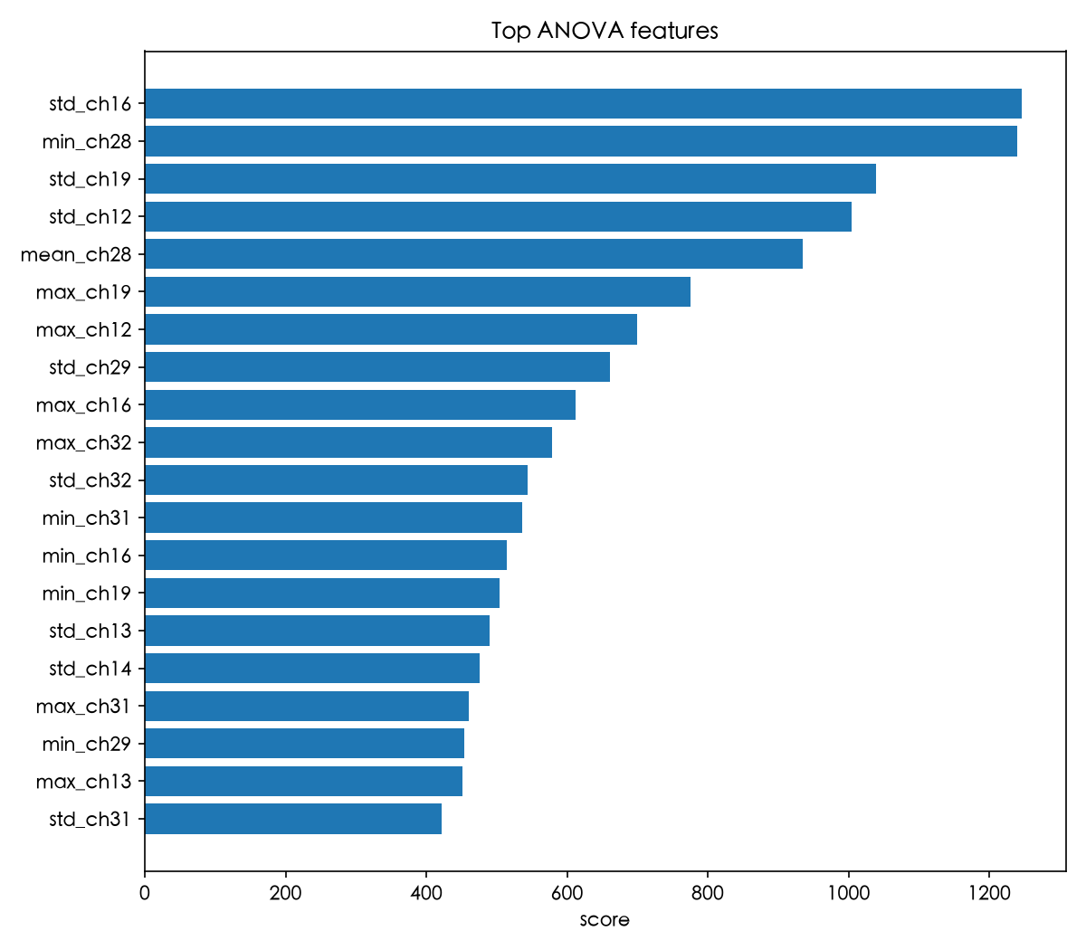
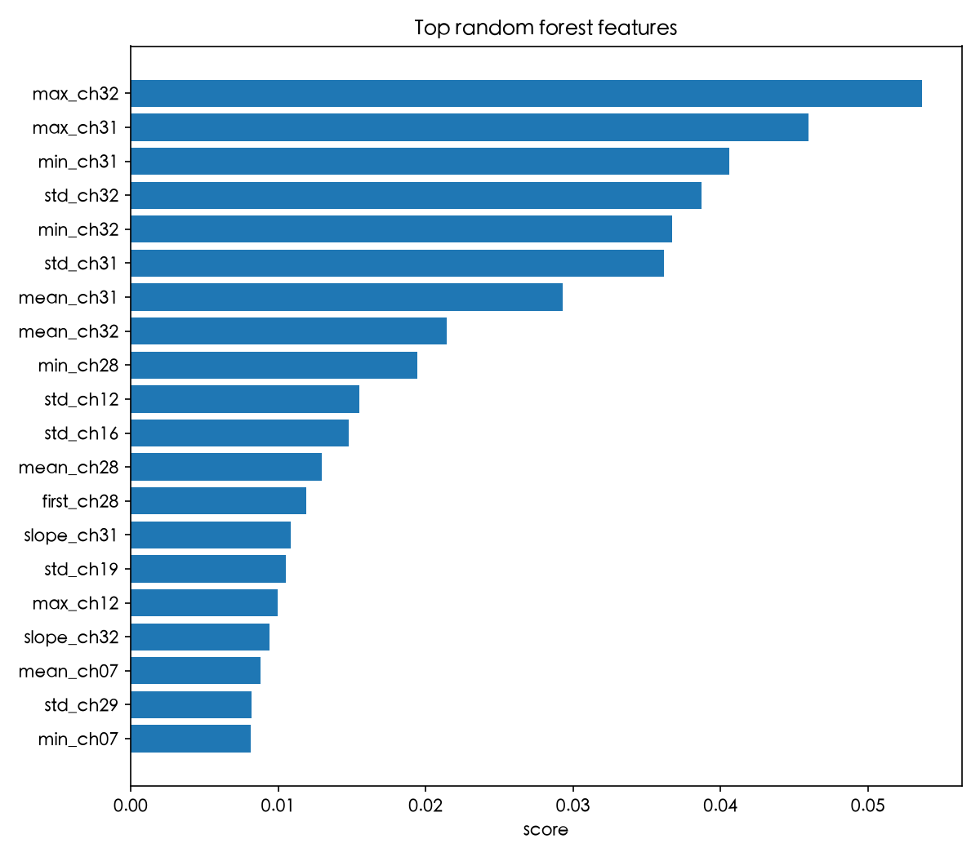
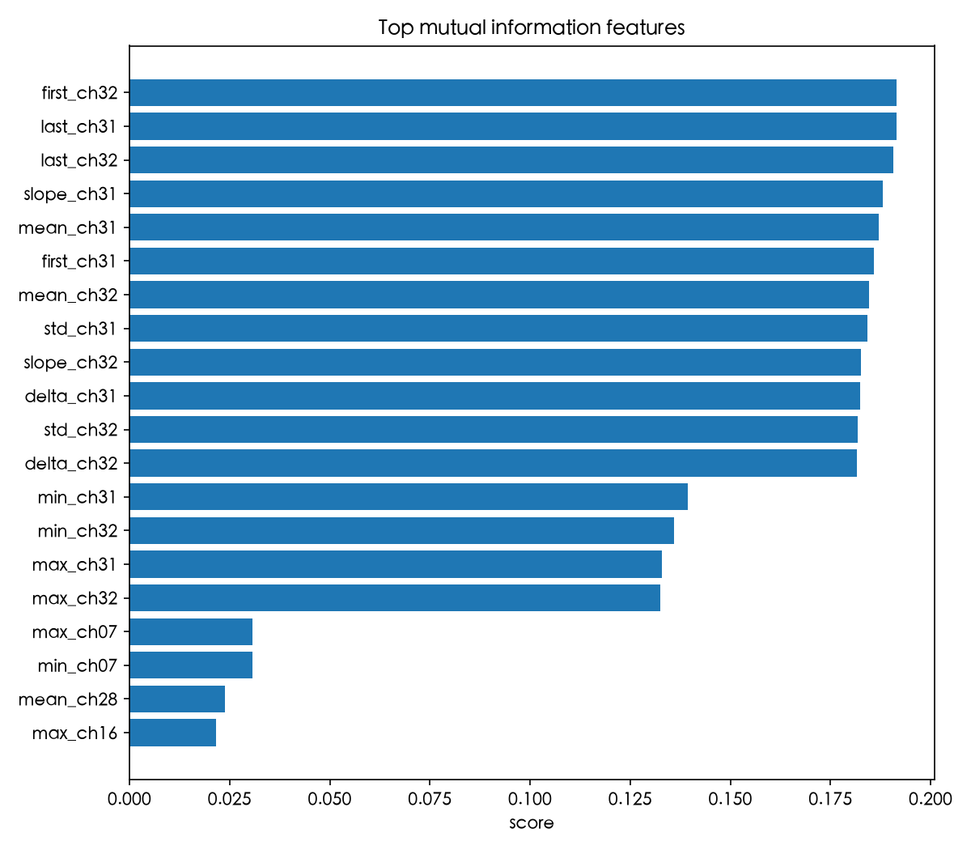
TASK 1 · FEATURE ANALYSIS
特征重要性：三种方法交叉定位关键通道
ANOVA F 值 Top
随机森林重要性 Top
互信息 Top
交叉结论：ANOVA 指向 ch16 / ch28 / ch19 / ch12（波动率与极值统计量，F > 1000）；随机森林与互信息一致指向 ch31 / ch32（含 first/last/slope 时序统计量）。
关键特征通道：ch12 · ch16 · ch19 · ch28 · ch31 · ch32
06

Slide 7
TASK 1 · FEATURE ANALYSIS
聚类分析（一）：k=2…12 全指标对比
k | Inertia | 轮廓系数 | ARI | NMI | 纯度
2 | 6,125,990 | 0.0701 | 0.0006 | 0.0004 | 0.3585
3 | 5,869,633 | 0.0594 | 0.0001 | 0.0004 | 0.3585
4 | 5,669,974 | 0.0567 | 0.0003 | 0.0006 | 0.3622
5 | 5,536,997 | 0.0487 | 0.0026 | 0.0029 | 0.3847
6 | 5,421,459 | 0.0455 | 0.0021 | 0.0030 | 0.3808
7 | 5,337,708 | 0.0415 | 0.0016 | 0.0024 | 0.3773
8 | 5,262,749 | 0.0418 | 0.0018 | 0.0025 | 0.3785
9 | 5,193,969 | 0.0247 | 0.0038 | 0.0051 | 0.3854
10 | 5,121,453 | 0.0243 | 0.0037 | 0.0051 | 0.3854
11 | 5,067,508 | 0.0251 | 0.0037 | 0.0050 | 0.3887
12 | 5,020,669 | 0.0246 | 0.0035 | 0.0049 | 0.3891
指标解读
▪ 轮廓系数：k=2 最高也仅 0.070，且随 k 增大持续衰减，簇间几乎没有分离。
▪ ARI / NMI：全部 ≤ 0.004 / ≤ 0.005，与随机划分几乎无差异，聚类结构与真实标签基本无关。
▪ 纯度：最优 k=12 时 0.3891，相对多数类基线 0.3550 仅提升约 3.4 个百分点。
▪ 对比结论：没有任何一个 k 同时获得合理的轮廓系数与标签一致性——无监督簇 ≠ 三分类标签。
K-Means 于 264 维聚合特征（训练集），多数类基线纯度 = 0.3550
07

Slide 8
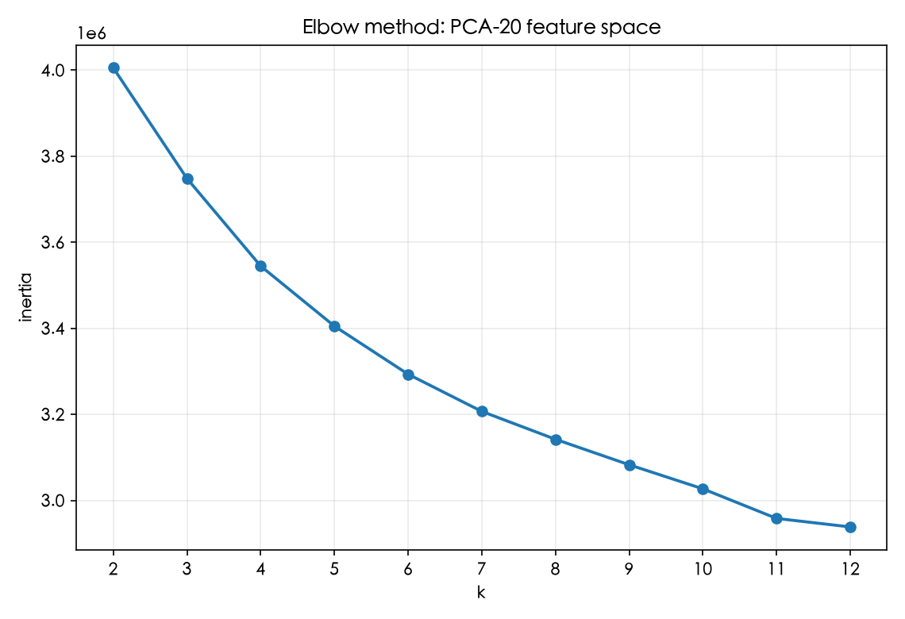
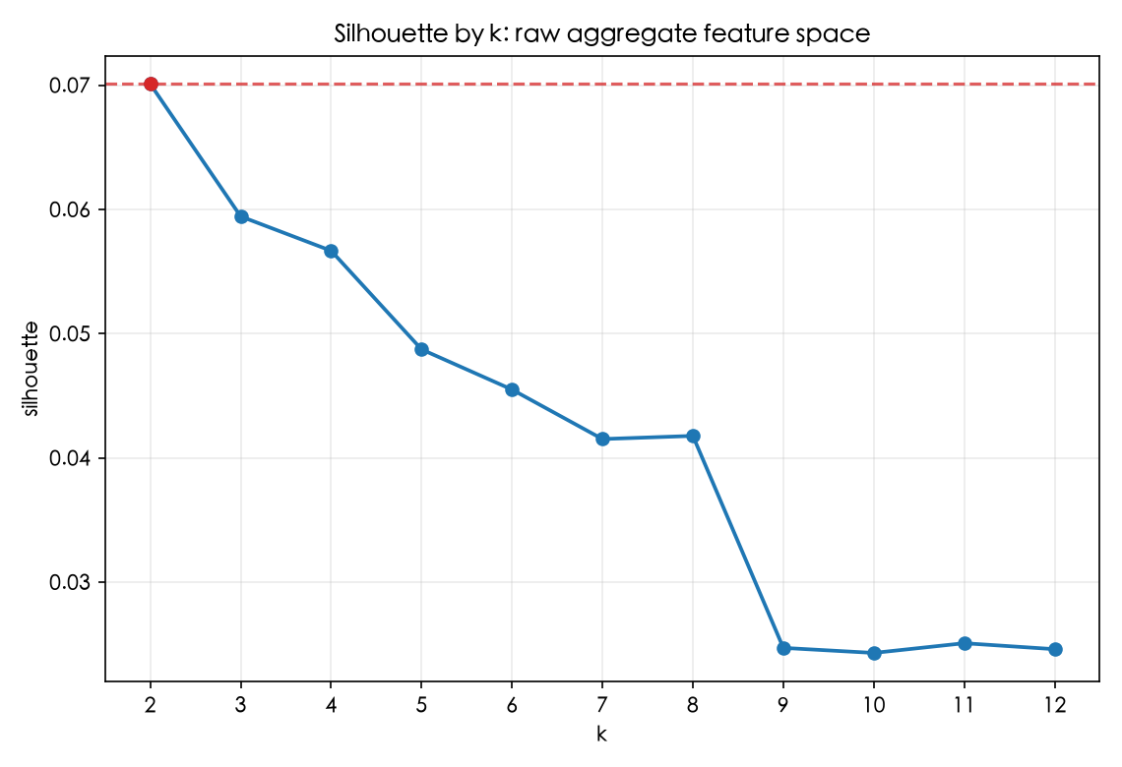
TASK 1 · FEATURE ANALYSIS
聚类分析（二）：k 值选择——肘部法与轮廓系数
肘部法（PCA-20 降维后 Inertia）
轮廓系数随 k 变化
肘部曲线平滑下降、无明确拐点；轮廓系数在 k=2 后单调衰减。两种标准 k 值选择方法均找不到“自然的簇数”，说明数据内部不存在稳定的簇结构。
08

Slide 9
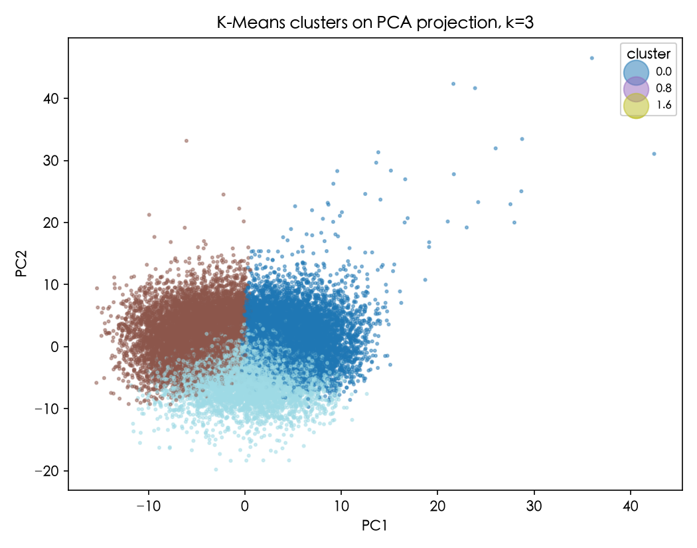
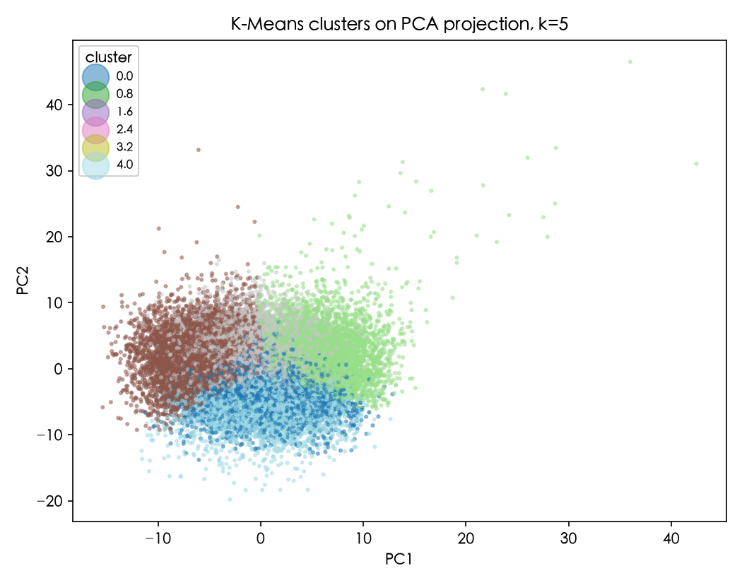
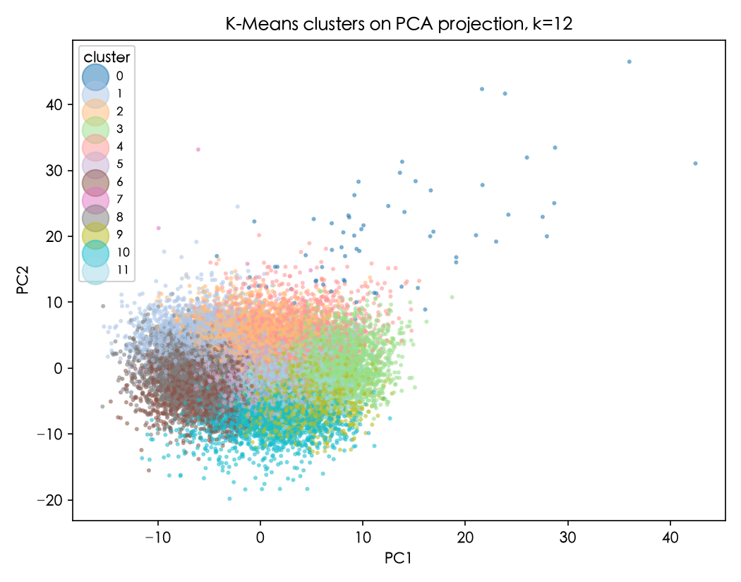
TASK 1 · FEATURE ANALYSIS
聚类分析（三）：不同 k 的聚类结果可视化对比
k = 3（PCA 二维投影，颜色=簇）
k = 5（PCA 二维投影，颜色=簇）
k = 12（PCA 二维投影，颜色=簇）
最优簇组成（轮廓系数最优 k=2）
可视化结论：无论 k=3、5 还是 12，各簇在 PCA 空间中都高度重叠、边界模糊，与按标签着色的分布形态一致——
聚类只能探索样本近邻结构，不能替代标签；监督学习是必要的。
簇0（12,033 样本）：拉伸 35.3% / 震荡 34.1% / 下跌 30.6%
簇1（12,967 样本）：震荡 36.4% / 拉伸 35.3% / 下跌 28.3%
两簇的三类比例都接近总体分布，簇不具备类别辨识度。
09

Slide 10
TASK 2 · CLASSIFICATION MODEL
模型与训练设置
模型选择（≥2 种序列模型）
超参数
训练策略
▪ LSTM
▪ GRU
▪ TCN（时序卷积网络）
▪ hidden_size = 64，num_layers = 1
▪ batch_size = 1024，dropout = 0.15
▪ weight_decay = 1e-4
▪ 损失：带类别权重的 CrossEntropyLoss
▪ 优化器：AdamW
▪ 调度：CosineAnnealingLR
均为端到端 PyTorch 实现，输入 60 步 × 33 维序列。
每种模型 × 两组学习率：lr = 0.001 / 0.0005，epochs = 20，共 6 组实验。
以验证集 focus_macro_f1（下跌类与拉伸类 F1 均值）为最佳模型选择标准。
10

Slide 11
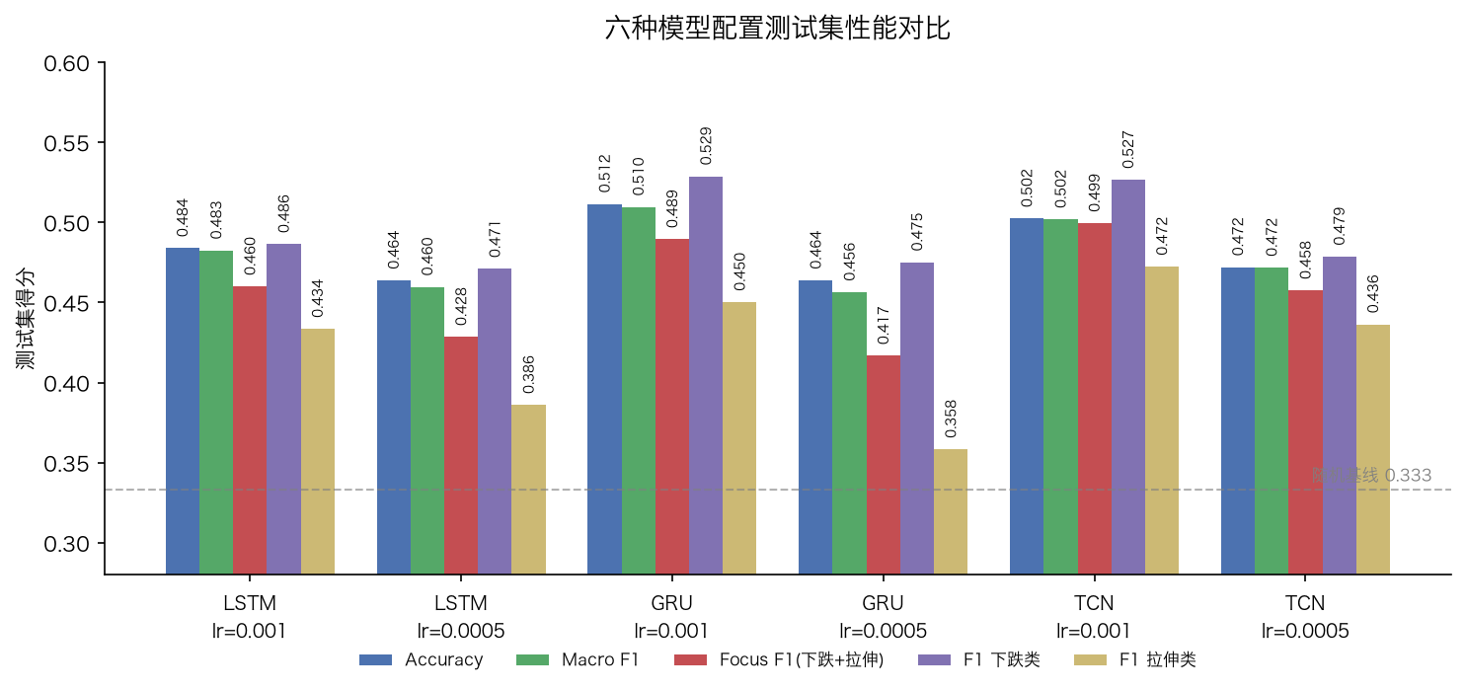
TASK 2 · CLASSIFICATION MODEL
六组配置测试集对比：GRU 整体最优，TCN 重点类别最优
模型配置 | Accuracy | Macro F1 | Focus F1 | F1 下跌 | F1 拉伸
LSTM lr=0.001 | 0.4839 | 0.4825 | 0.4600 | 0.4864 | 0.4335
LSTM lr=0.0005 | 0.4638 | 0.4597 | 0.4285 | 0.4710 | 0.3860
GRU lr=0.001 | 0.5115 | 0.5097 | 0.4895 | 0.5288 | 0.4502
GRU lr=0.0005 | 0.4639 | 0.4564 | 0.4167 | 0.4751 | 0.3584
TCN lr=0.001 | 0.5024 | 0.5019 | 0.4995 | 0.5266 | 0.4724
TCN lr=0.0005 | 0.4721 | 0.4717 | 0.4575 | 0.4787 | 0.4364
✓ 最佳模型：TCN lr=0.001（验证集 Focus F1 最高 0.4999）
GRU 的 Accuracy / Macro F1 略高，但 TCN 对重点关注的下跌 / 拉伸两类 F1 更优。
全部配置均显著高于 0.333 随机基线；lr=0.001 一致优于 lr=0.0005。
11

Slide 12
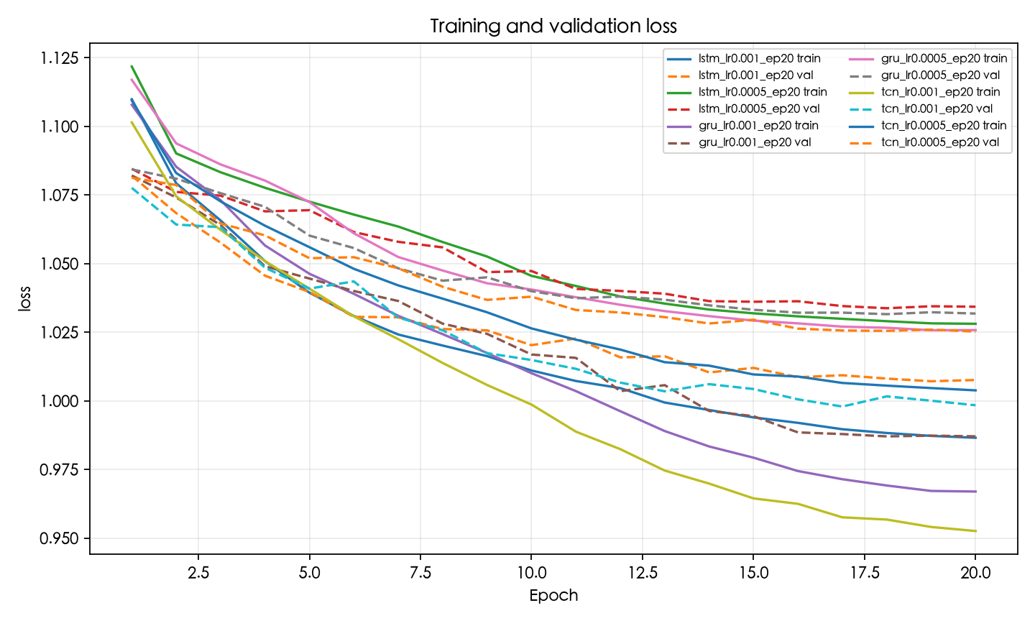
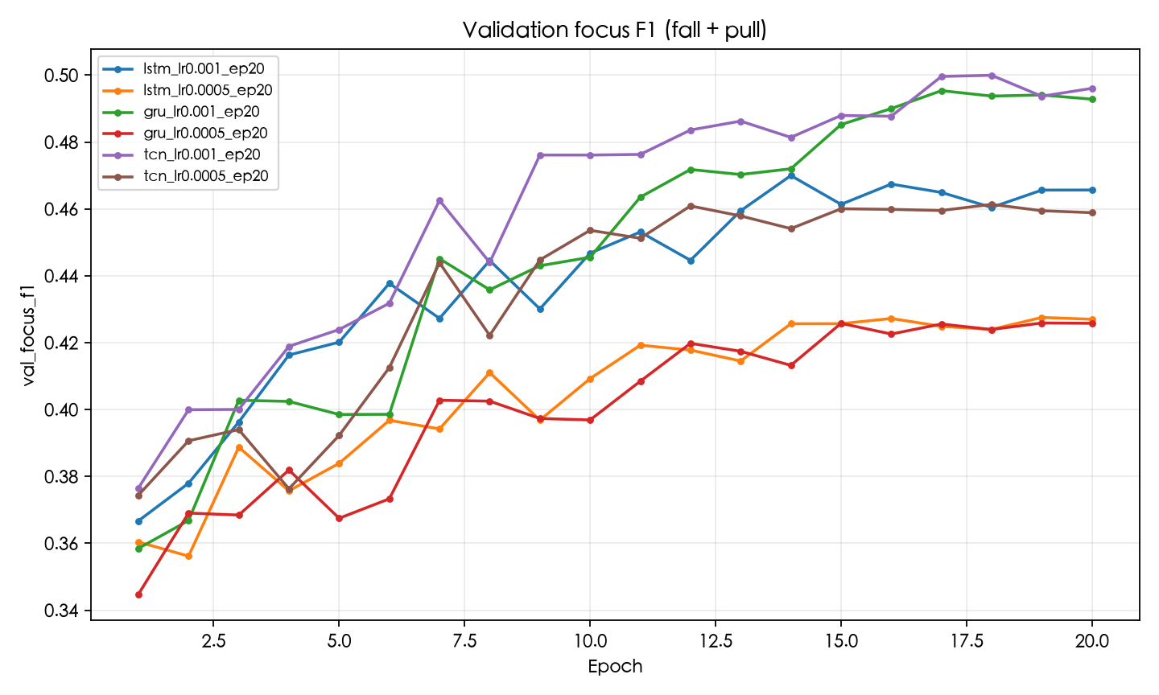
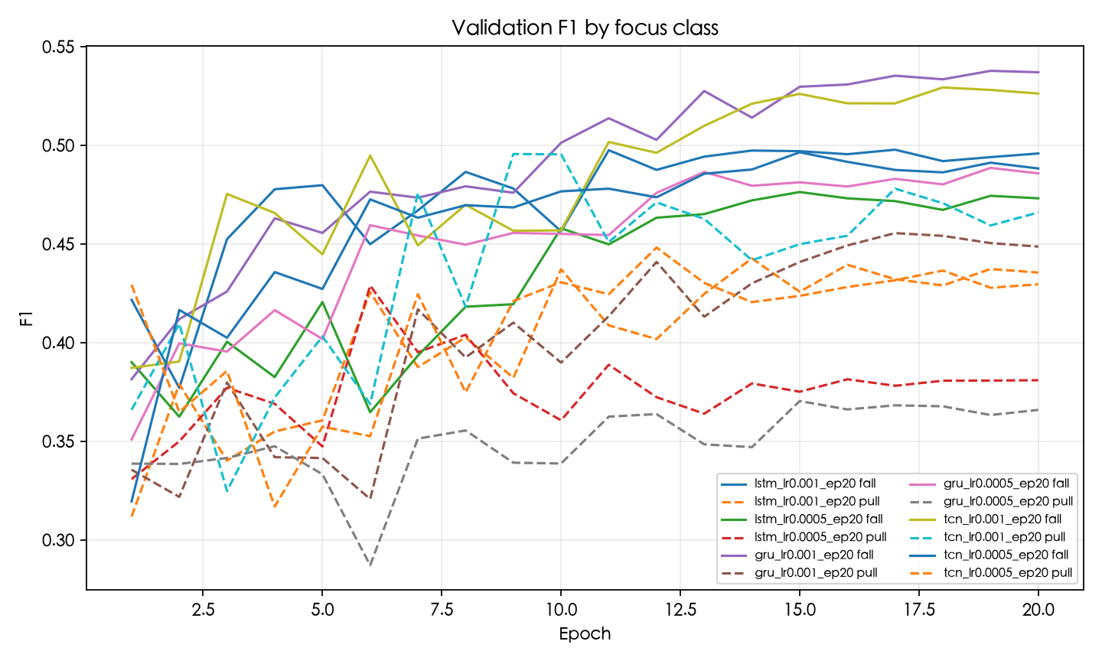
TASK 2 · CLASSIFICATION MODEL
训练过程：稳定收敛，无明显过拟合
训练 / 验证损失
验证集 Focus F1
重点类别 F1 逐轮对比
训练损失与验证损失稳步下降，Accuracy 与 F1 持续提升；各配置 best→last 指标变化 ≤ 0.005，学习曲线分析未触发过拟合提示；TCN lr=0.001 在第 18 轮达到验证集 Focus F1 峰值 0.4999。
12

Slide 13
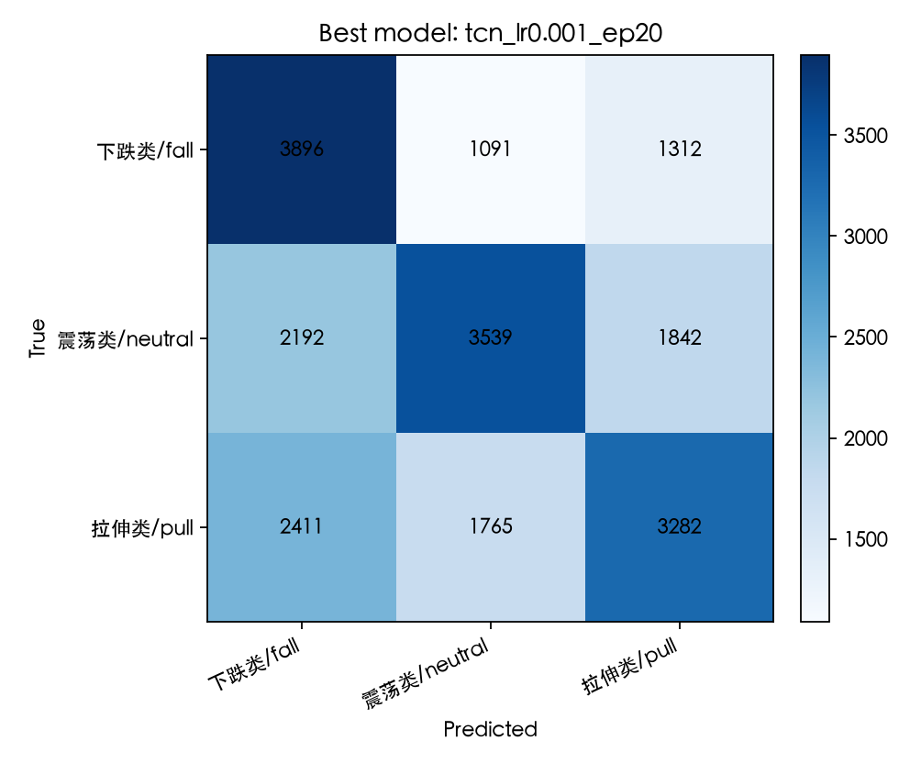
TASK 2 · CLASSIFICATION MODEL
最佳模型评估：TCN（lr=0.001, epochs=20）
测试集混淆矩阵
测试集分类报告
类别 | Precision | Recall | F1 | Support
下跌类 | 0.4584 | 0.6185 | 0.5266 | 6299
震荡类 | 0.5534 | 0.4673 | 0.5067 | 7573
拉伸类 | 0.5099 | 0.4401 | 0.4724 | 7458
整体 | Acc 0.5024 | Macro F1 0.5019 | Focus F1 0.4995 | 21330
▪ 下跌类召回 0.62：风险样本找回能力较强，多数下跌被提前识别。
▪ 拉伸类召回 0.44：机会捕捉仍有提升空间，是后续优化方向。
▪ 主要误分：下跌↔拉伸互相误判（1312 / 2411 条），符合弱信号三分类任务的难度预期。
13

Slide 14
CONCLUSION
结论与交付成果
任务一 · 特征分析结论
任务二 · 模型训练结论
▪ 三类标签分布均衡且跨集稳定，数据划分质量良好；
▪ 特征存在同源冗余，以 |r|>0.95 剔除 14 维后保留 120 维低相关子集；
▪ ANOVA / 随机森林 / 互信息交叉定位关键通道 ch12·16·19·28·31·32；
▪ K-Means 与 PCA 表明无与标签对应的天然簇结构，样本弱可分，监督学习必要。
▪ 完成 LSTM / GRU / TCN × 2 组学习率共 6 组对比实验；
▪ 最佳模型 TCN（lr=0.001）：Test Acc 0.5024，Macro F1 0.5019，Focus F1 0.4995；
▪ 下跌类召回 0.62，风险识别能力较强；拉伸类召回 0.44，仍需优化；
▪ 交付：模型代码、训练日志（training_log.csv）、评估报告与全部图表。
下一步：接入真实 OHLC 数据，将最佳模型接入任务三的策略回测进行端到端验证。
14

